Slide 1

Sistem software pentru prelucrarea si gestionarea comenzilor intr-un restaurant
Ciucă Matei-Alexandru

Slide 2
Cuprins
Introducere – Motivație alegere temă
State-of-the-art
Tehnologii folosite
Funcționalități
Arhitectura sistemului software
Scenarii de utilizare
Implementarea prin metoda Agile
Demo produs
Concluzii

Slide 3
Motivația alegerii temei
Îmbunătățirea experienței clienților în restaurante prin reducerea timpului de așteptare în cadrul restaurantului și reducerea greșelilor plăților sau comenzilor

Slide 4
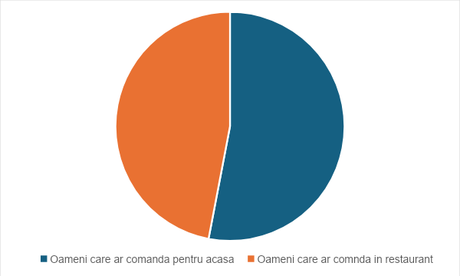
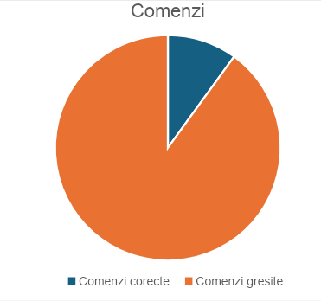

State-of-the-art
47% din persoane prefera sa manance si sa comande in restaurant
90% din persoane s-au plans de comenzi gresite

Slide 5

Tehnologii folosite
HTML
CSS
JS
React
Node.js
Firebase

Slide 6
Functionalitati
Aplicatie client
Aplicatie restaurant
Signup/Login
Scanare cod QR
Filtru de cautare
Comanda
Plateste
Bonusuri/Puncte fidelitate
Signup/Login
Introducere comanda manuala
Filtru de cautare
Generare nota de plata

Slide 7
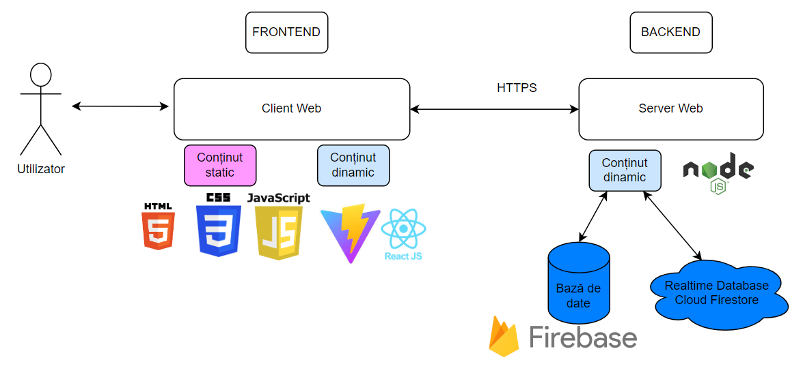
Arhitectura sistemului software

Slide 8
Scenarii de utilizare
Scenariul de inregistrare si comanda
Utilizatorul scaneaza codul QR de la masa unde o sa stea, se inregistreaza pe aplicatie si isi selecteaza preparatele dorite. Apasa butonul “Comanda” pentru a inregistra comanda in sistem si astfel bucataria este instiintata de noua comanda plasata.
La final, clientul selecteaza modalitatea de plata si astfel chelnerii sunt instiintati de nota de plata dupa apasarea butonului “Plata”.

Slide 9
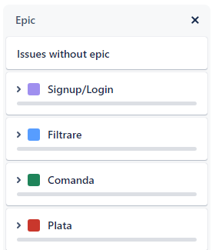
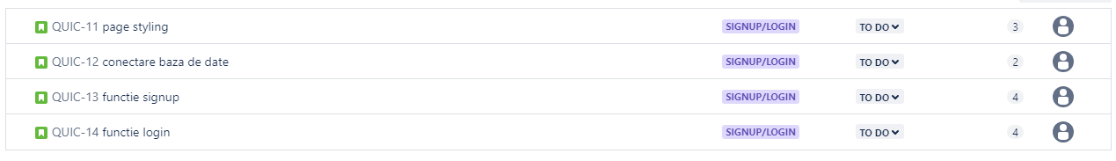
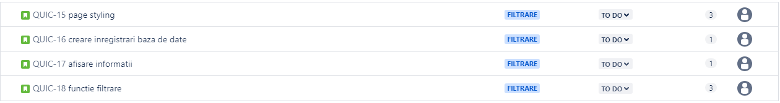
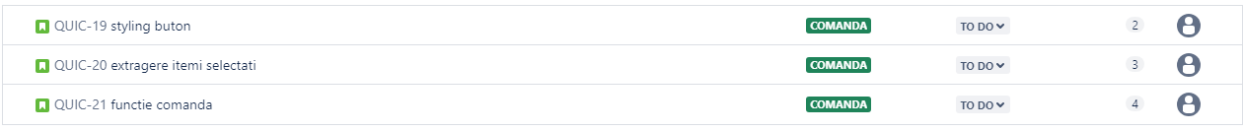
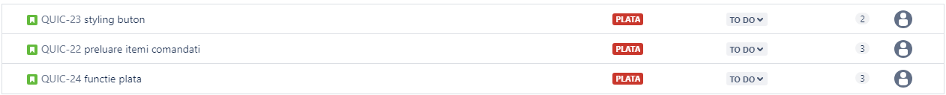
Implementarea proiectului prin metoda AGile

Slide 10
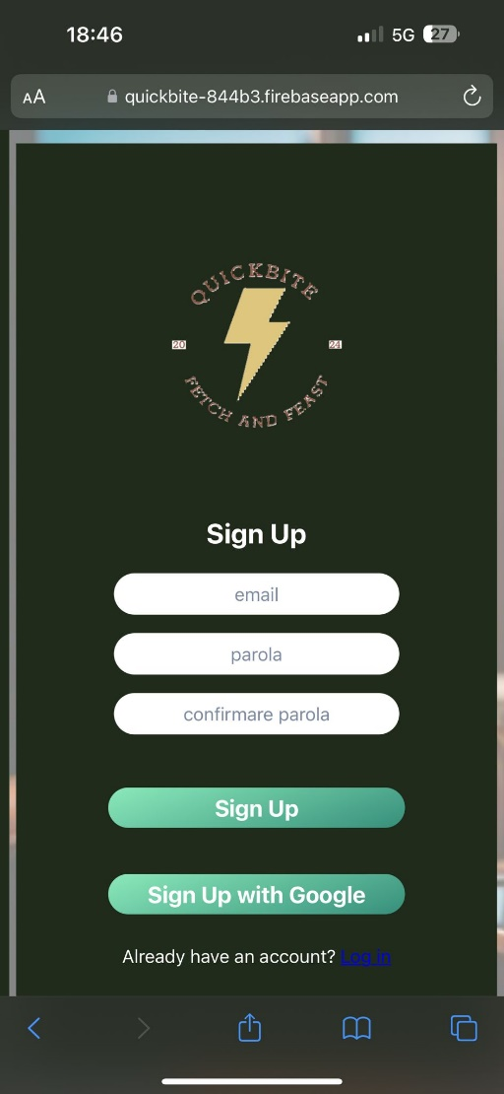
Demo produs
Signup page

Slide 11
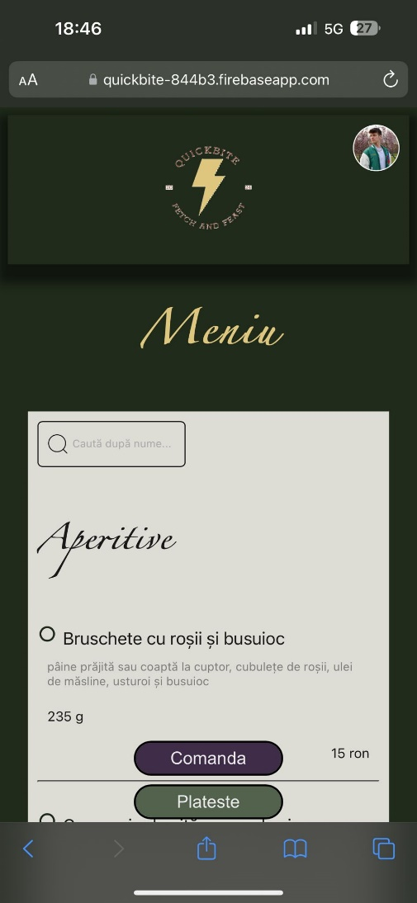
Demo produs
Home page

Slide 12
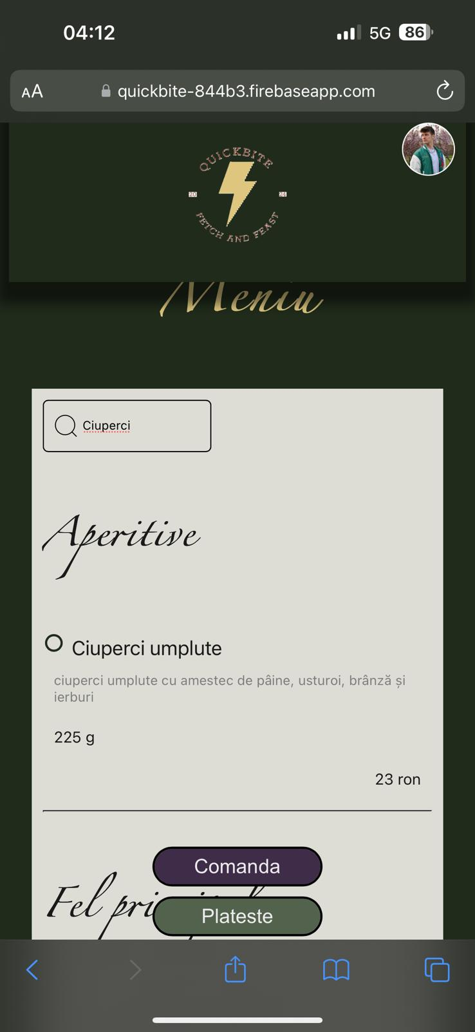
Demo produs
Filtru

Slide 13
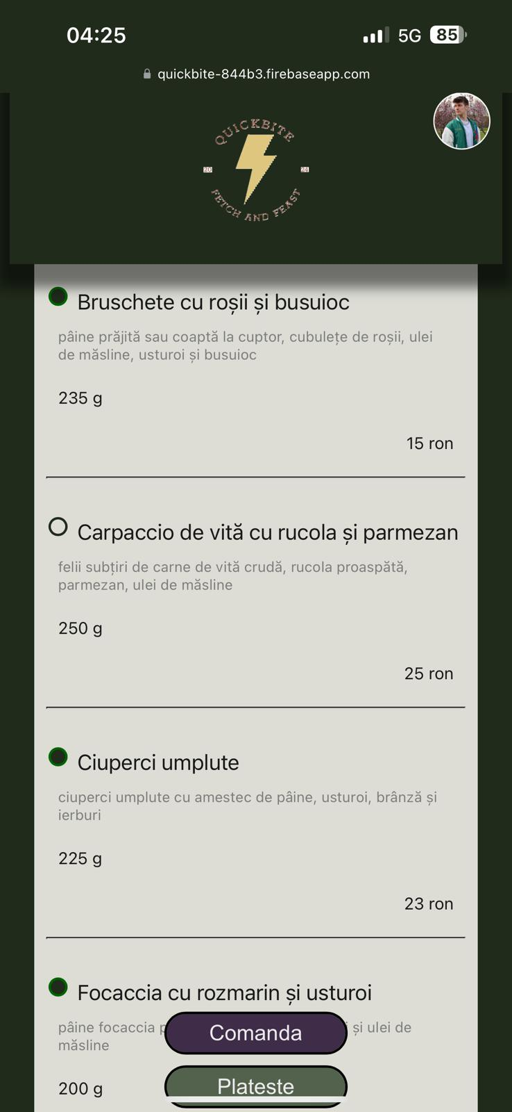
Demo produs
Selectare preparate

Slide 14
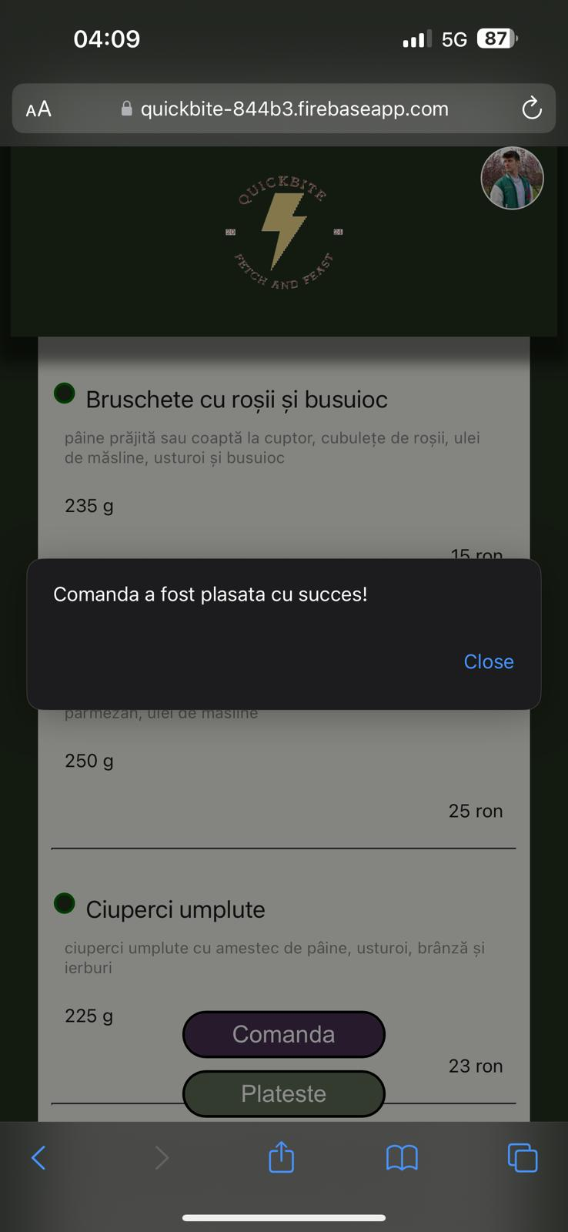
Demo produs
Comanda

Slide 15
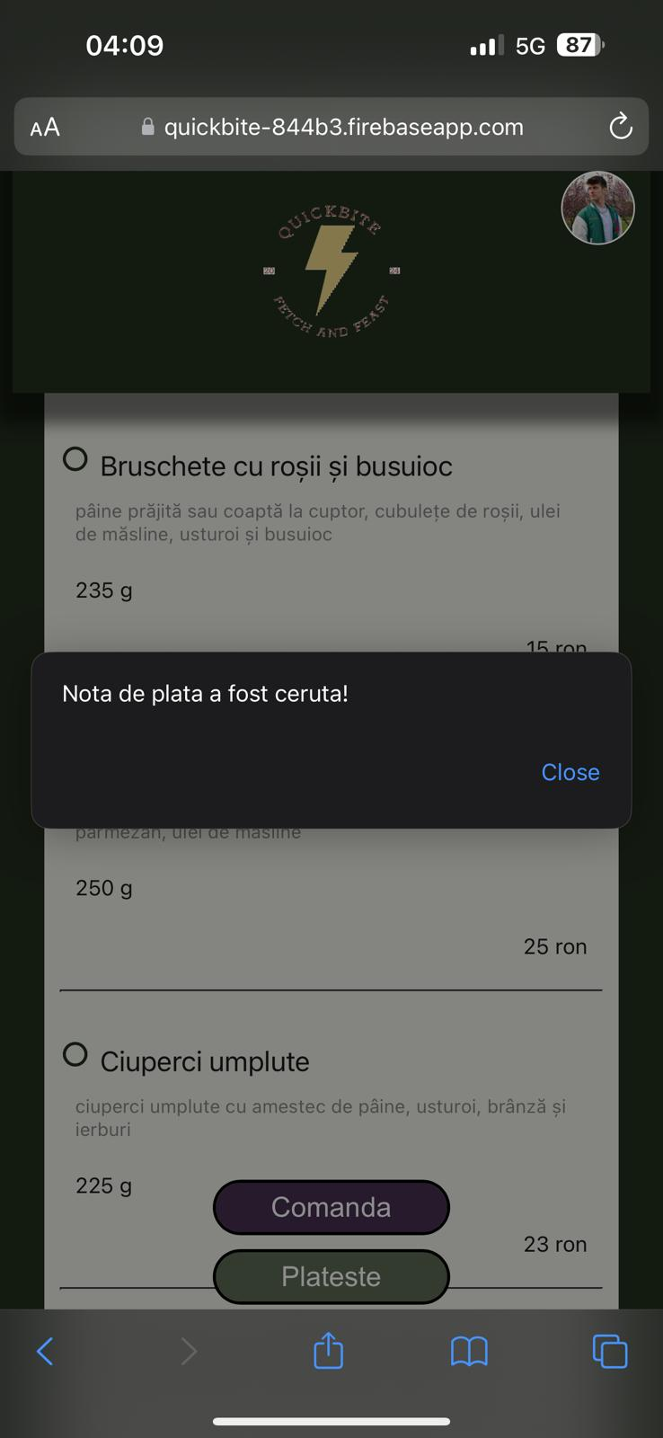
Demo produs
Plata

Slide 16
Concluzii si perspective de viitor
Proiectul prezentat reprezinta o solutie complexa si eficienta pentru a satisfice nevoile utilizatorilor in ceea ce priveste experienta culinara din restaurant, functionalitatea principala fiind adaptarea notei de plata la cererile clientului.
Plata online direct de pe aplicatie
Oferte personalizate pe baza istoricului comenzilor
Salvarea comenzilor cotidiene in cadrul aplicatiei pentru clientii fideli si obisnuiti

Slide 17

Vă mulțumesc!

